Slide 1

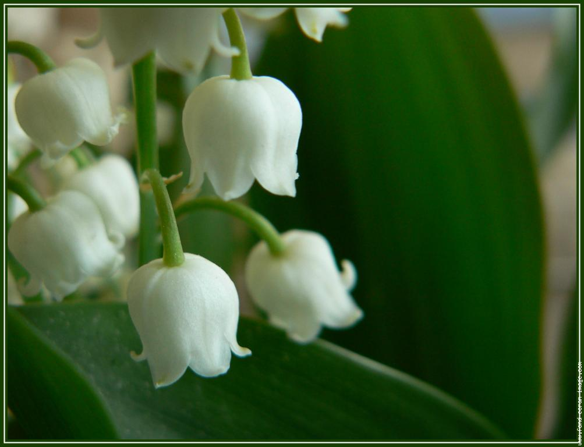
Le Muguet Du 1er mai
Présenté par
... Ggo ...
Automatique et musical

Slide 2
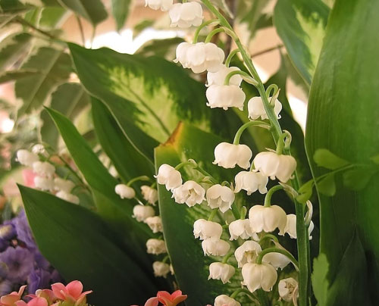

Slide 3
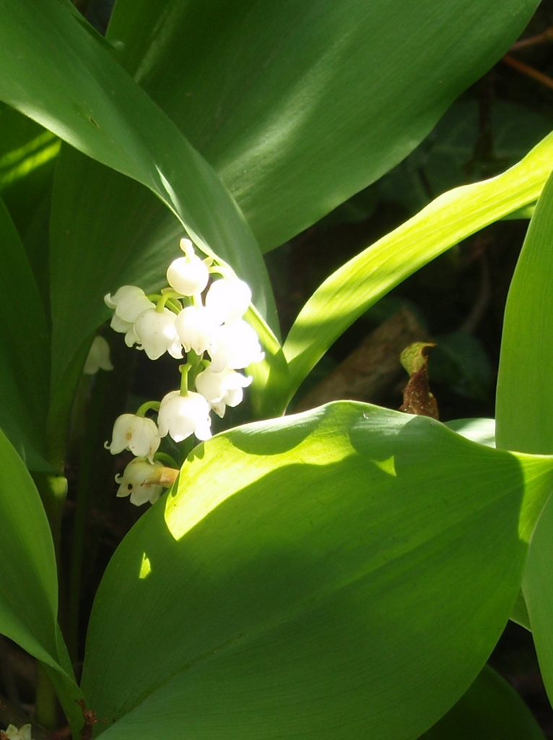
En ce jour de 1er mai
Je vous souhaite que du bonheur

Slide 4
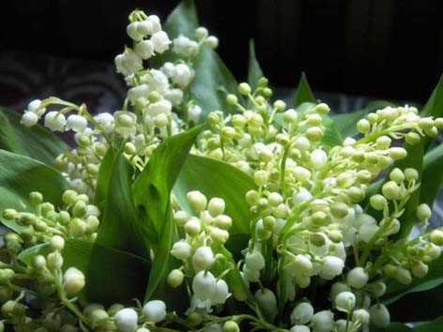

Slide 5
Un délicat brin de muguet
Allergique au printemps
Se mettait à tousser
Du premier mai
A je ne sais quand !

Slide 6
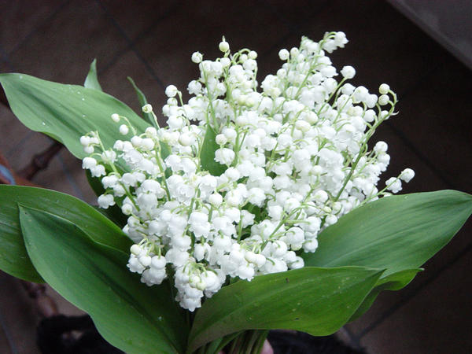

Slide 7
A chaque éternuement
Ses clochettes semaient
D’odorants tintements
Qui donnaient aux passants
Un sourire discret ...

Slide 8
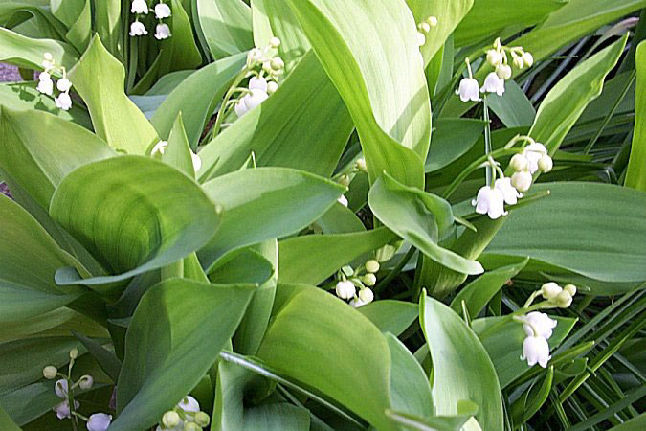

Slide 9
Je vous souhaite des rêves
A n'en plus finir
Et l'envie d'en réaliser quelques uns.

Slide 11
Je vous souhaite d'aimer
Ce qu'il faut aimer
Et d'oublier ce qu'il faut oublier.

Slide 12
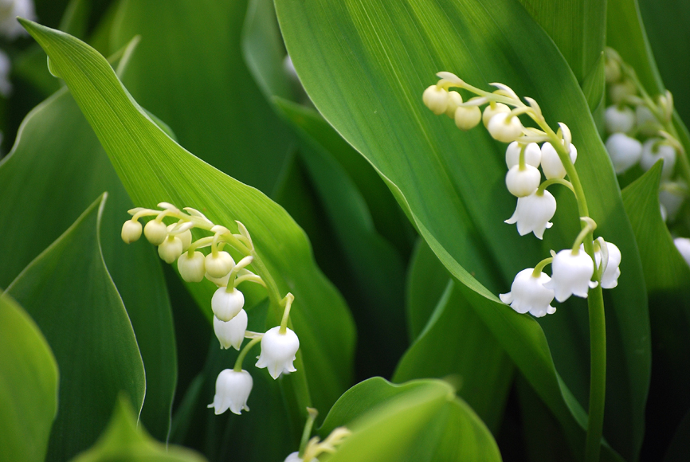

Slide 13
Je vous souhaite des passions.
Je vous souhaite des silences.

Slide 14
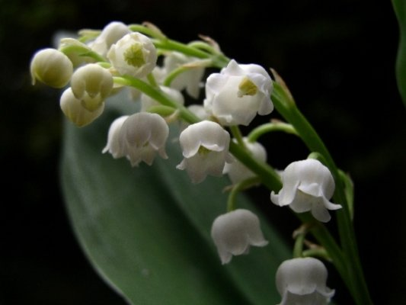

Slide 15
Je vous souhaite
Des chants d’oiseaux au réveil
Et des rires d'enfants.

Slide 16
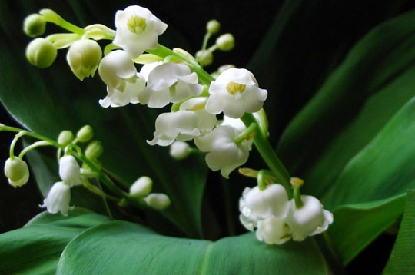

Slide 17
Je vous souhaite de résister
À l'enlisement,
À L'indifférence,
Aux vertus négatives de notre époque.

Slide 18
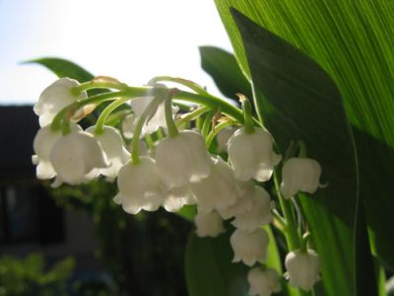

Slide 19
Je vous souhaite
Surtout d'être vous.

Slide 20
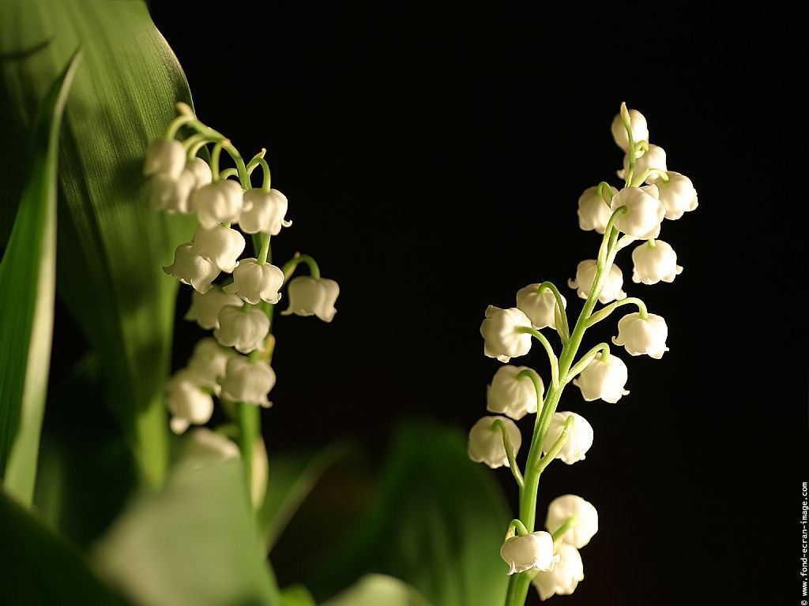

Slide 21
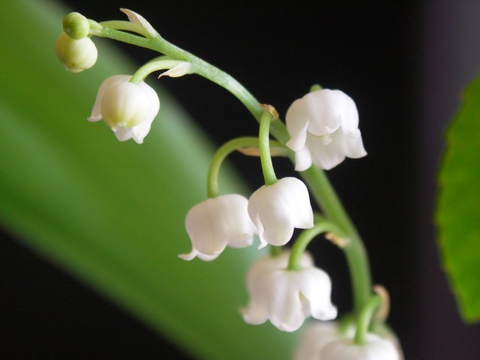

Slide 22
Le goût est toujours barbare
Quand il mêle les désirs et les émotions
A l'appréciation de la beauté
Musique :
Band of Horses – The Funeral
Les Diaporamas
Dans
L’Espace de Ggo

